Slide 1

Mario-like game или же пародия на Mario Bros.wii
Проект ДримТимы (Осипов💪 и Налимова😎)

Slide 2
Зачем мы это сделали?
1 Причина: Пробуем себя в гейм-дизайне
2 Причина: Групповая работа над проектом
3 Причина: Применение теоретических знаний для решение практических задач

Slide 3
Структура и реализация
Реализована игра одним игровым циклом, в котором, посредством взаимодействия разных классов и вызова разных функций, мы отрисовываем игровой процесс при помощи смены спрайтов в определенном порядке, который определяется взаимодействием классов.
Структура:
Основной исполняемый файл с кодом
Папка data со спрайтами
Папка levels с уровнями
Папка sounds со звуками
Таблица БД как внешнее хранилище данных

Slide 4

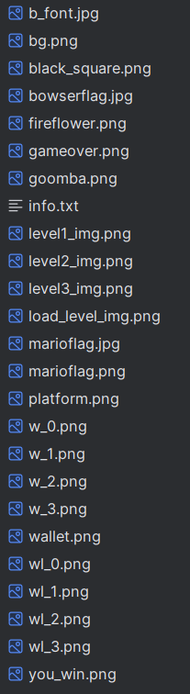
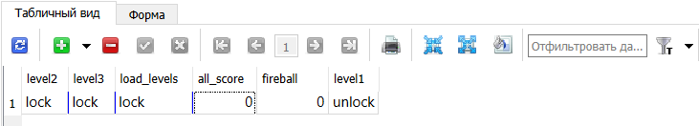
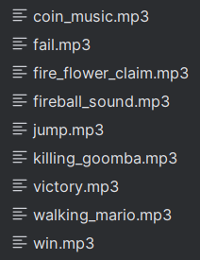
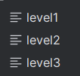
Структура:

Slide 5
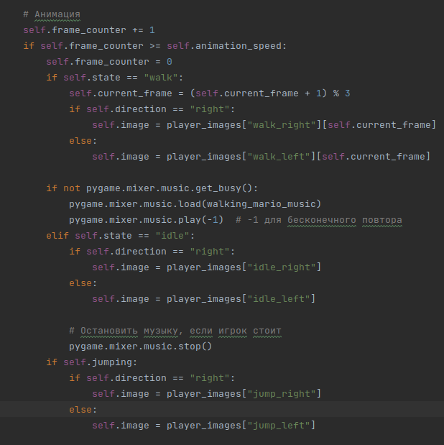
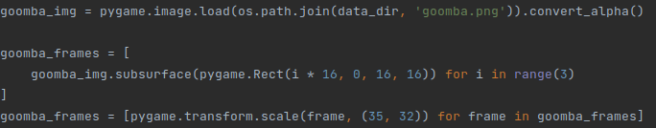
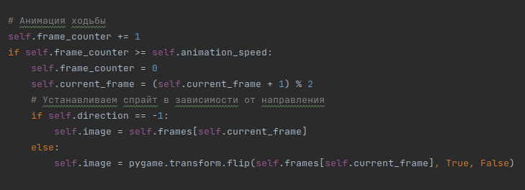
Реализация анимаций

Slide 6

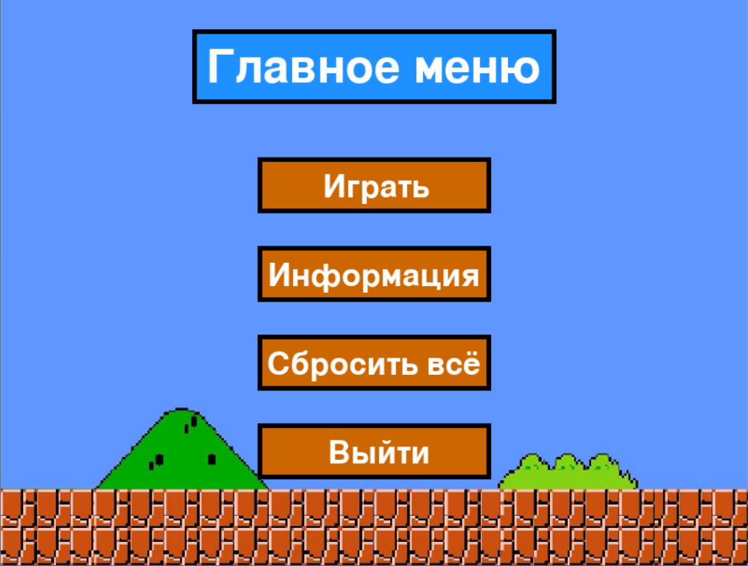
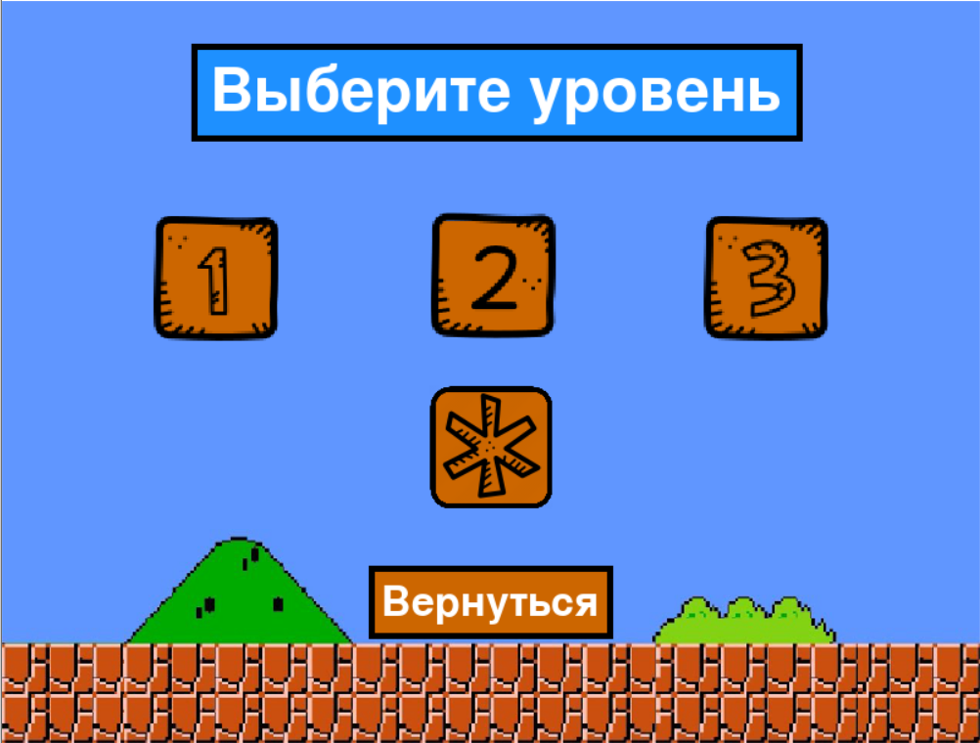
Главный экран и экран загрузки уровня

Slide 7

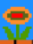


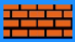
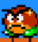
Блоки, персонажи и собираемые объекты
Марио, монетка и цветок
Звезда после:
Звезда до:
Платформа
Гумба

Slide 8
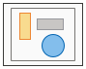
Завершение и выводы:
Вывод: Проект получился не плохо, реализовано большинство интересных и основных идей, которые планировались изначально.
Идеи для доработок:
Добавление мультиплеера
Расширение кол-ва видов врагов
Добавление большего кол-ва звуковых эффектов
Добавление возможности создания модов

Slide 9

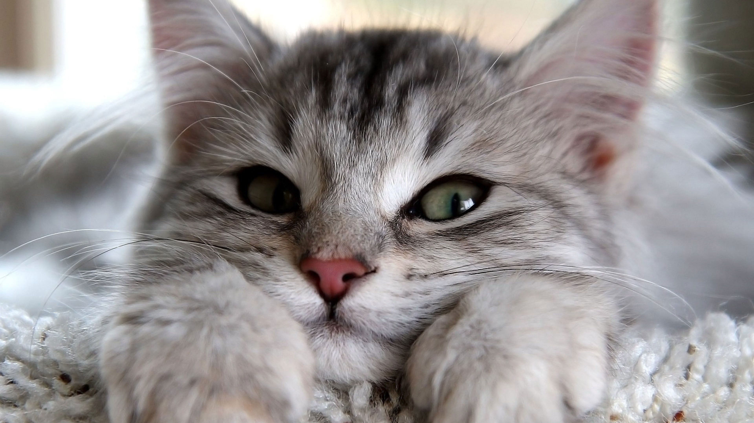
Спасибо за уделённые 10 минут!

